Slide 1
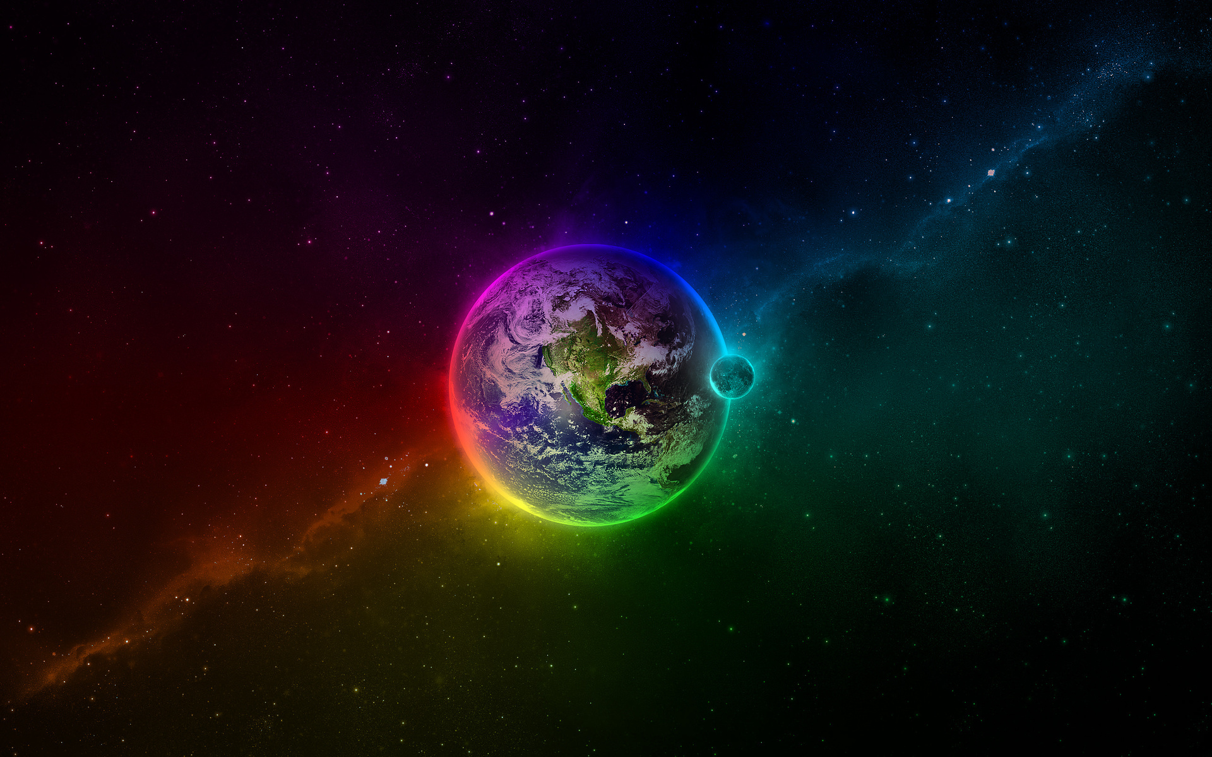
ГАПОУ КО «Медицинский техникум»
Тема: «Покорители космоса»
Выполнил студент 11 СД группы
Муротов А. М.
Обнинск
2021 г.

Slide 2
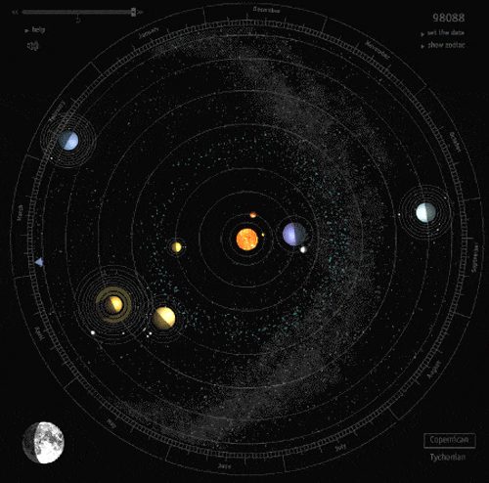
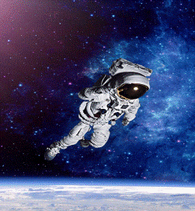

Космос – это Вселенная,
весь мир.
Космос - это бесконечная пустыня с огненными шарами гигантских звезд и движущимися вокруг них большими и маленькими планетами

Slide 3
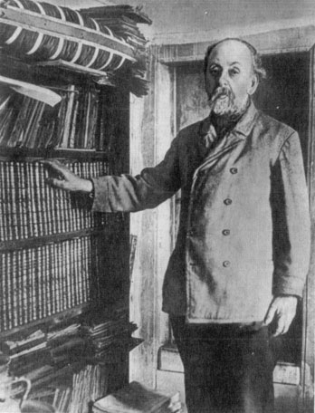

Константин Эдуардович Циолковский -
основоположник теоретической космонавтики и ракетостроения

Slide 4
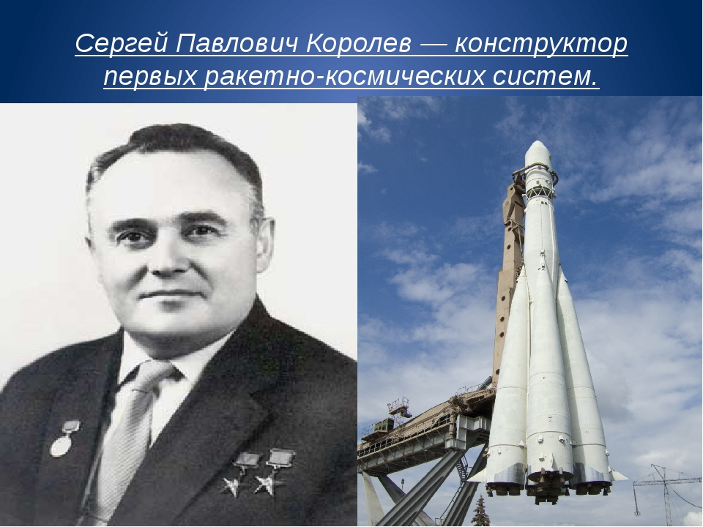

Slide 5
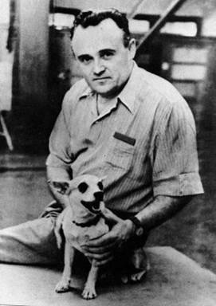
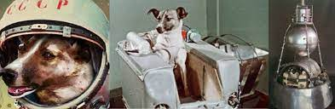
Прежде чем человек полетел в космос, там побывали животные.
Первой в космос отправилась собака Лайка.
В то время люди ещё очень мало знали о космосе, а космические аппараты ещё не умели возвращать с орбиты. Поэтому Лайка навсегда осталась в космическом пространстве.

Slide 6
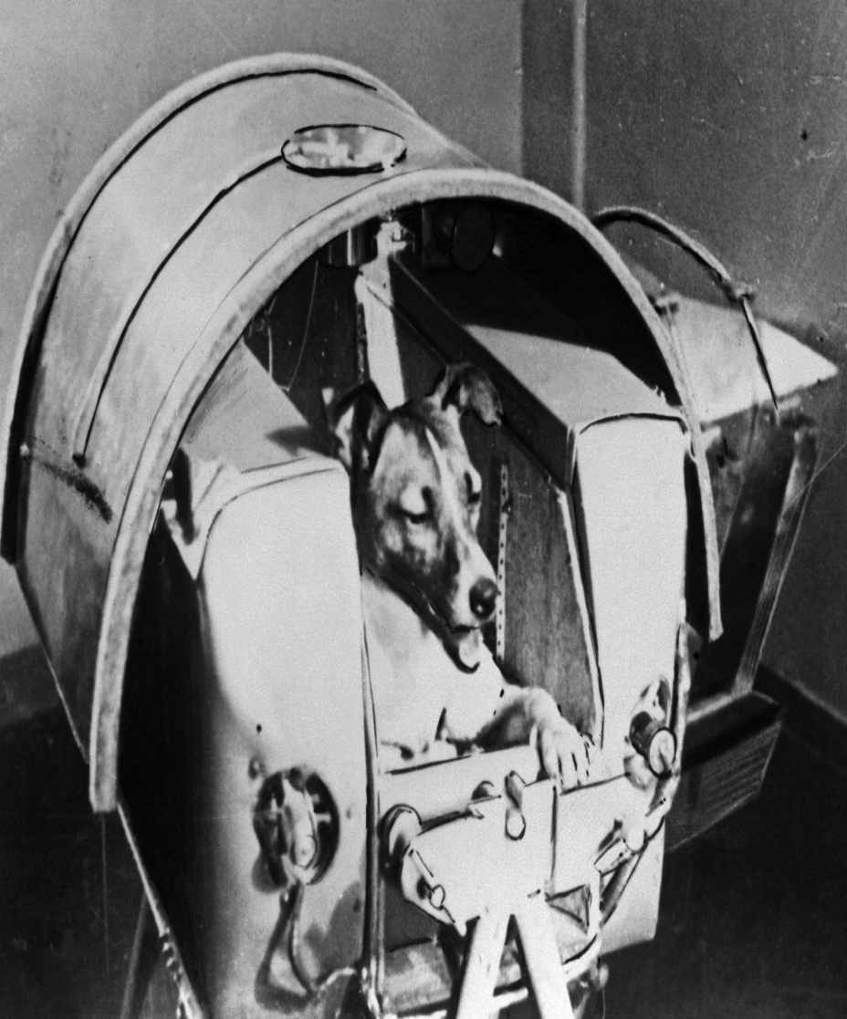
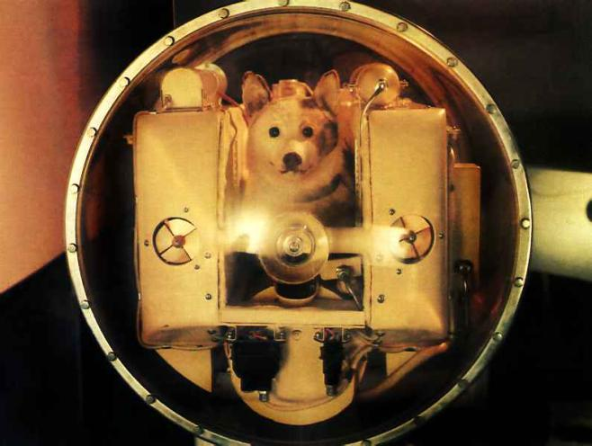
3 ноября 1957 года отправилась в космос
собака Лайка.

Slide 7
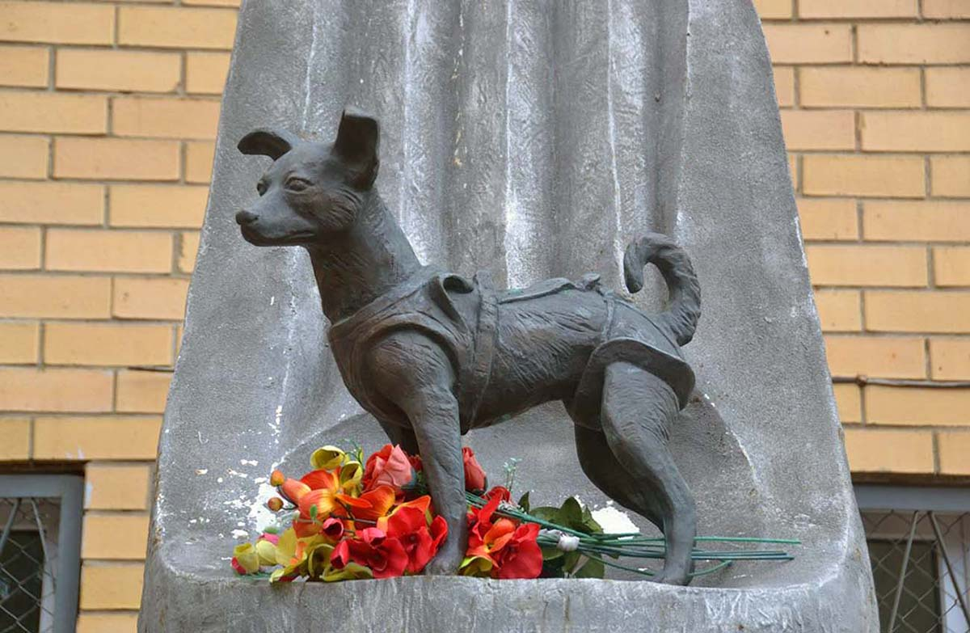
Люди помнят о тех, кто первыми побывал в космосе. В Москве открыт памятник первому живому существу, покорившему космос, собаке Лайке.

Slide 8
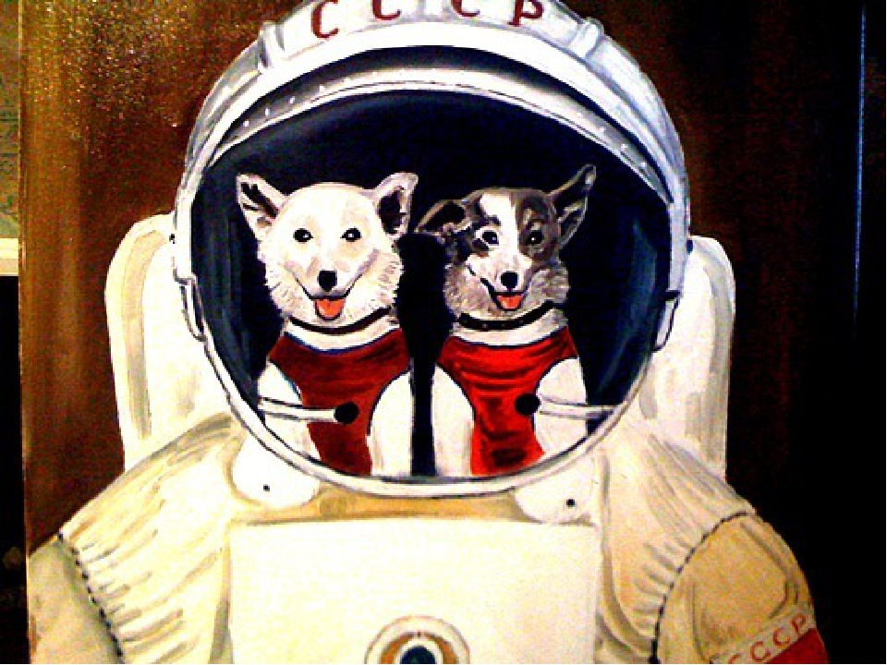
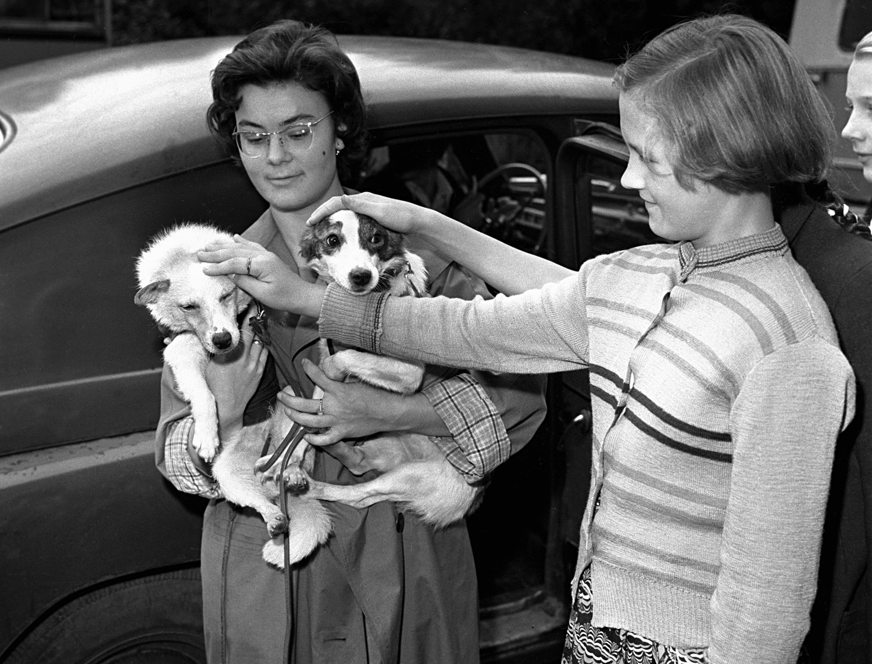
Через 3 года после неудачного полета собаки Лайки, в космос отправляются уже две собаки – Белка и Стрелка.
В космосе они пробыли всего один день и удачно приземлились на Землю

Slide 9
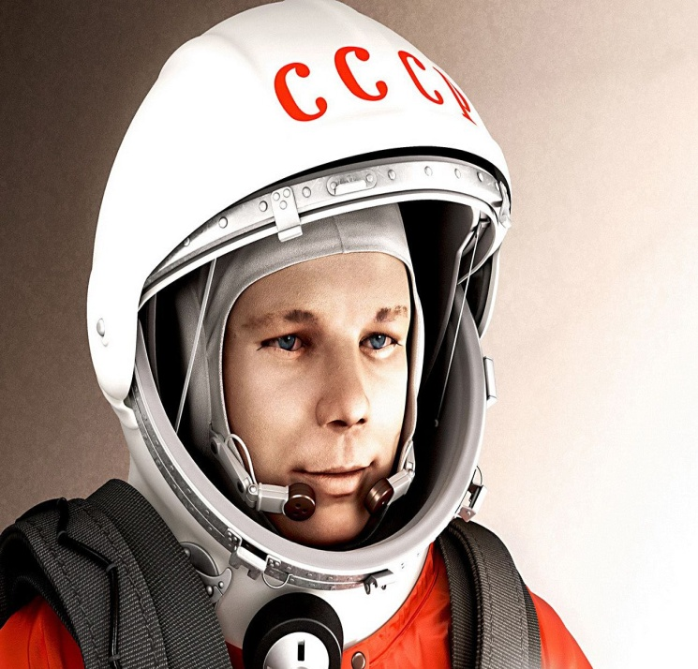
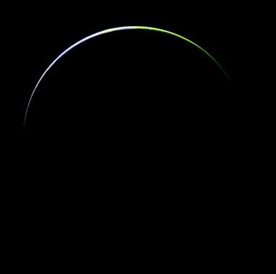
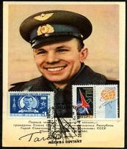
Юрий Алексеевич Гагарин – совершил первый космический полет
12 апреля 1961 года Юрий Гагарин стал первым человеком в мировой истории, совершившим полет в космическое пространство Ракета-носитель «Восток» с кораблём «Восток-1», на борту которого находился Гагарин, была запущена с космодрома Байконур, расположенного в Кызыл-Ординской области Казахстана.
После 108 минут полёта Гагарин успешно приземлился в Саратовской области, неподалёку от Энгельса.
12 апреля 1961 года, день полёта Юрия Гагарина в космос был объявлен праздником —
Днём космонавтики

Slide 10
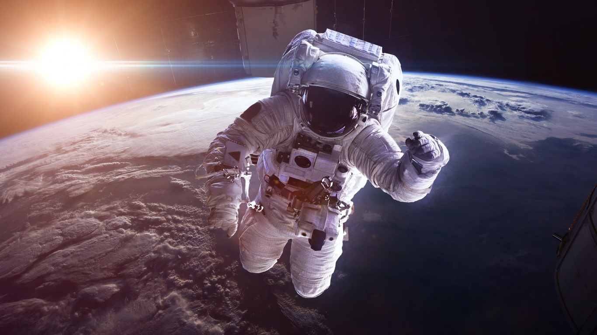
12 апреля
День космонавтики

Slide 11
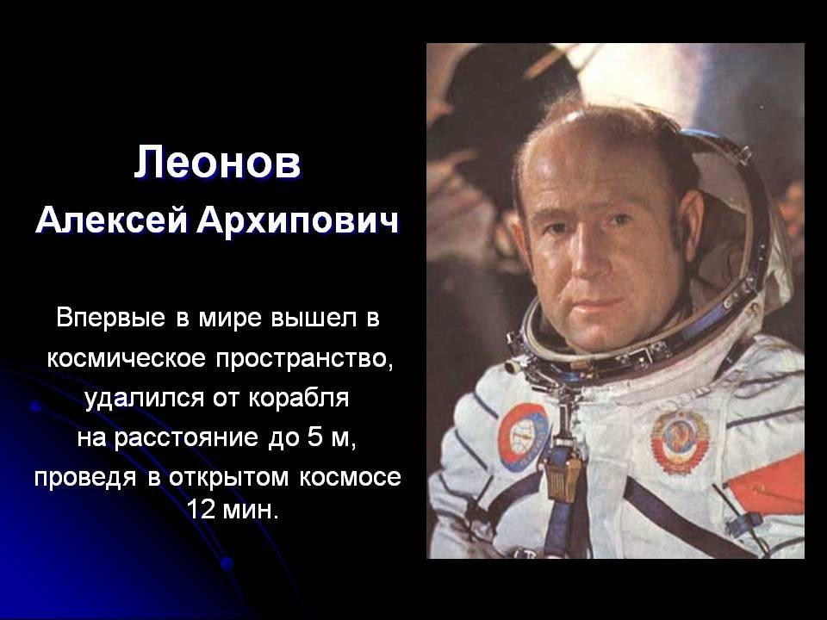
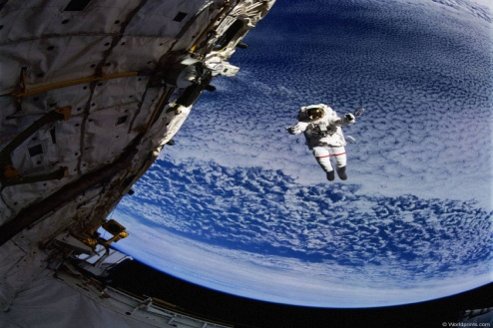
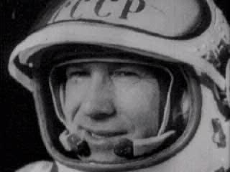

Slide 12
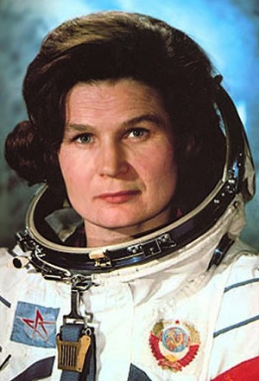
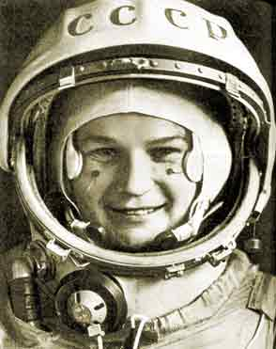
Валентина Николаевна Терешкова
Свой космический полёт (первый в мире полёт женщины-космонавта) Терешкова совершила 16 июня 1963 года на космическом корабле Восток-6, он продолжался почти трое суток. Старт произошёл на Байконуре.Одновременно на орбите находился космический корабль Восток-5, пилотируемый космонавтом Валерием Быковским. В день своего полёта в космос Терешкова сказала родным, что уезжает на соревнования парашютистов, о полёте они узнали из новостей по радио. Терешкова выдержала 48 оборотов вокруг Земли и провела почти трое суток в космосе. Спускаемый аппарат «Востока-6» благополучно приземлился в Баевском районе Алтайского края.

Slide 13
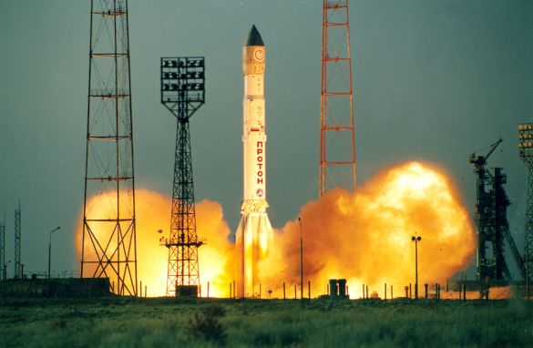
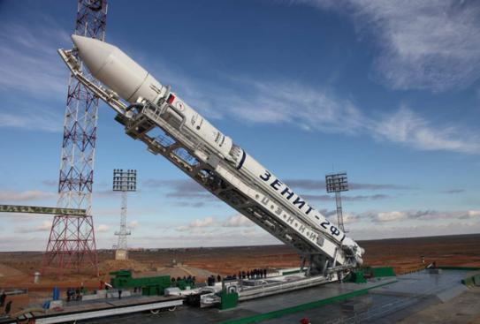
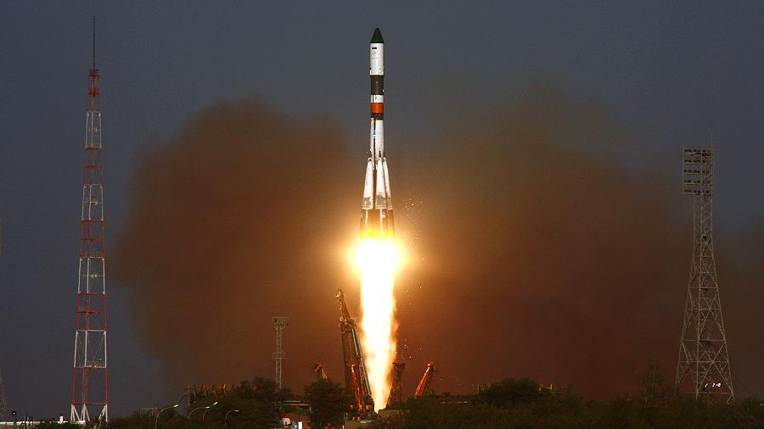
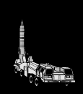
космодром «Байконур»

Slide 14
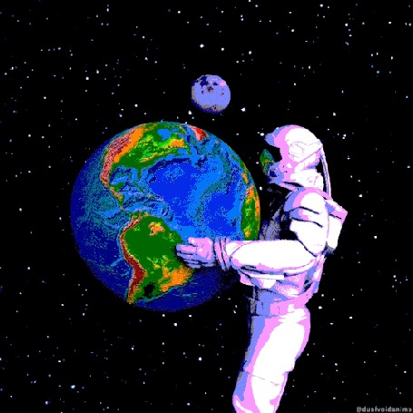
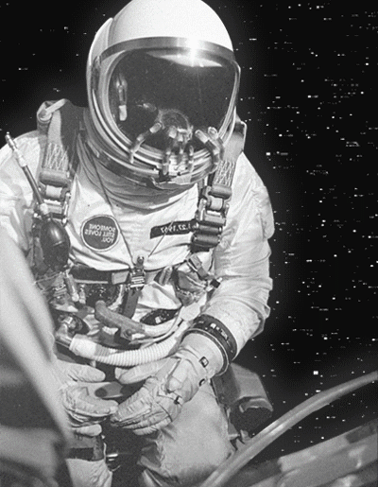
Береги свою планету –
Ведь другой, похожей, нету!

Slide 15
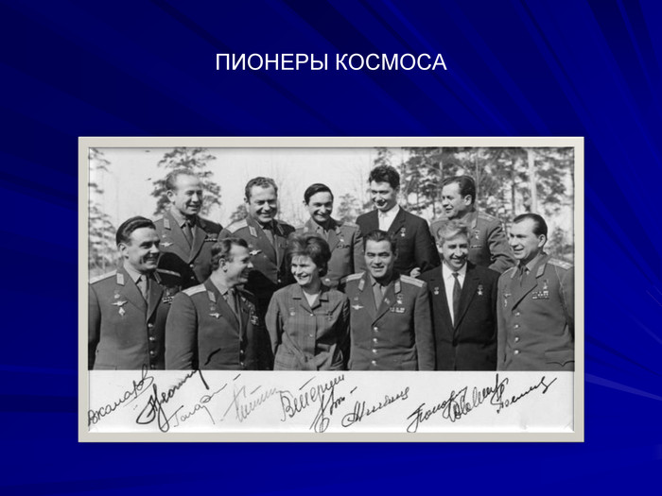

Slide 16
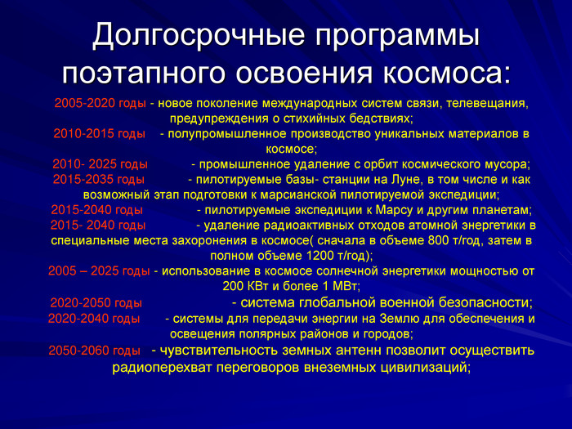

Slide 17
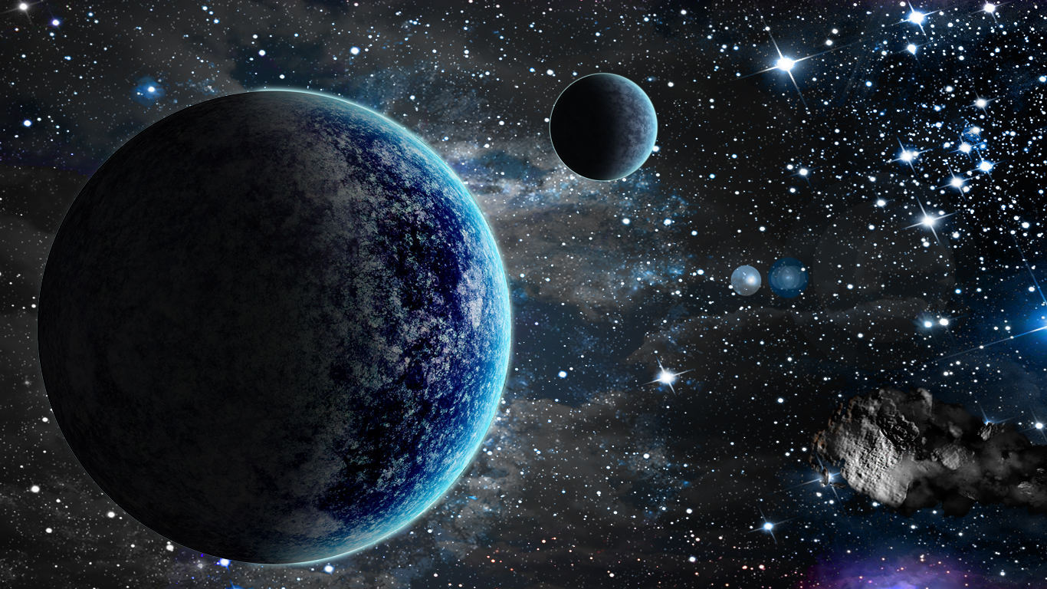
Спасибо за внимание!

Slide 18
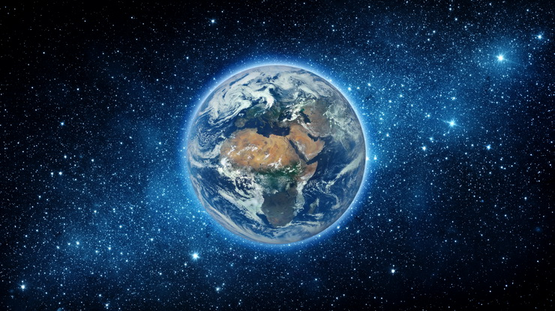
Источники
https://infourok.ru/prezentaciya-na-temu-pervye-pokoriteli-kosmosa-4100589.html
https://asteropa.ru/istoriya-pokoreniya-kosmosa/
http://topsweet.ru/top-10-interesnye-fakty-pro-osvoenie-kosmosa/
Большая иллюстрированная энциклопедия в вопросах и ответах. 2010 г.
Земля и космос. Л. Хауэлл, К. Роджерс, К. Хендерсон. М.: РОСМЭН, 2002 г.
https://pandia.ru/text/78/059/85232.php

